Slide 1




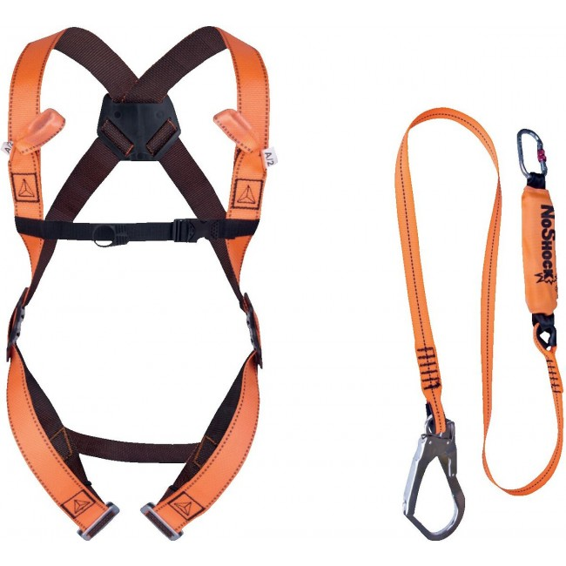

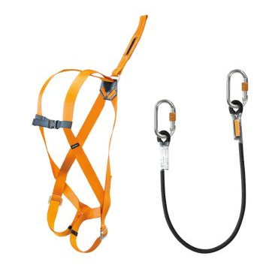
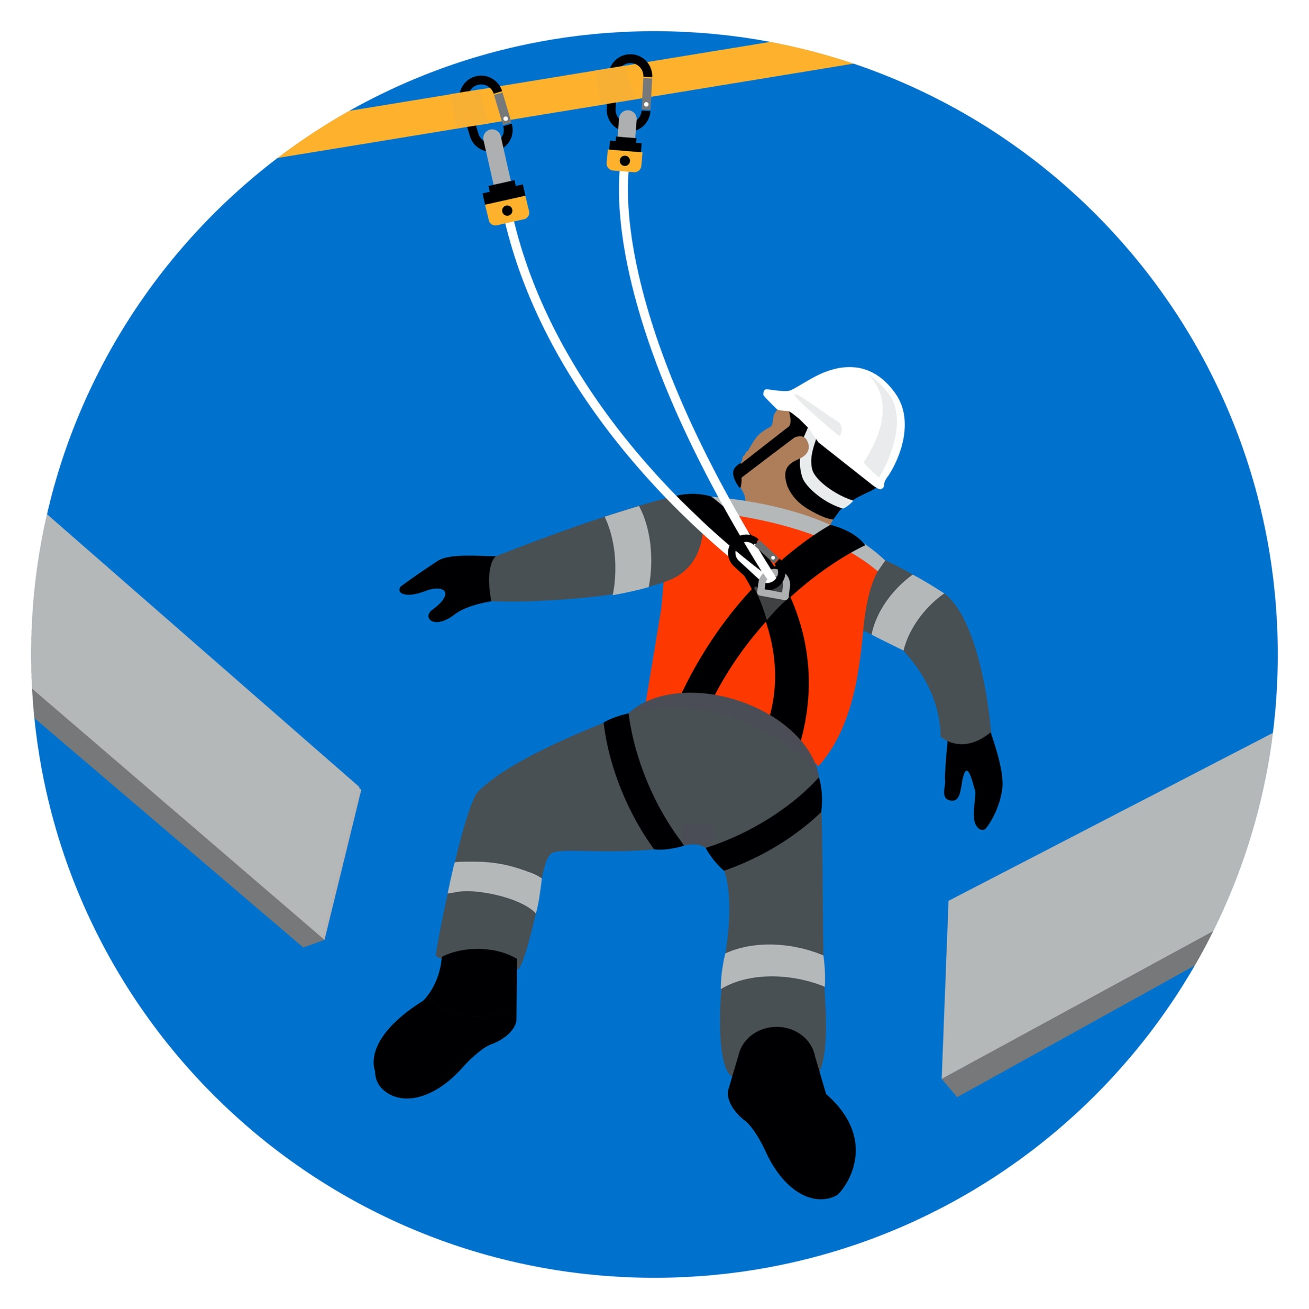


Travail en nacelle : Risque de chute
Les deux principales causes de chute lors de l'utilisation d'une Plateforme Élévatrice Mobile de Personnel (PEMP) sont :
L'éjection de l'opérateur hors du panier, notamment lors du franchissement d'un trou, d'une dénivellation ou d'un obstacle.
Le renversement de la plateforme dû à une perte de stabilité.
Pour prévenir les risques de chute de la nacelle liés à ces 2 évènements, l'opérateur doit impérativement :
porter un harnais de sécurité
être relié par une longe ou absorbeur de longueur adaptée empêchant toute sortie du panier
être attaché au point d'ancrage prévu sur la PEMP
travailler avec la présence d'une vigie formée, capable d'intervenir en cas de besoin.
Avant de commencer mon travail à la nacelle, je m’assure que je suis équipé pour me protéger des risques de chutes de hauteur.
Règle d’or n°2
J’utilise tous les moyens de protection contre les chutes

